Slide 1
WinPwn Seminar
2020 GoN
Week 3 Day 1

Slide 2
재공지
다음 수업 (Week 3 Day 2)는 설 연휴 지나고 29날 있을 예정입니다

Slide 3
지금까지 한 것들
Windows Shellcoding
BOF + ROP in Windows

Slide 4
이번 수업에 할거
/GS Option & Security Cookie (x86 기준)
Security Cookie Bypass
Structured Exception Handling (x86)
Mechanism
Exploit
Exploit Mitigation & Bypass
새로운 내용이 많으니 바로바로 질문
(Opt) 붙은건 관심 있으면 보세요 (수업때 훑고 지나갈거임)

Slide 5
/GS Option & Security Cookie
Stack Canary in Windows (MSVC)
C/C++ > Code Generation > Security Check: Enable Security Check (/GS)
Debug & Release 둘 다 Enable Security Check (/GS)가 기본값
/GS Option은 다음의 값들을 보호함
Return address of a function call
Address of an exception handler for a function (x86)
Vulnerable function parameters (Opt)

Slide 6
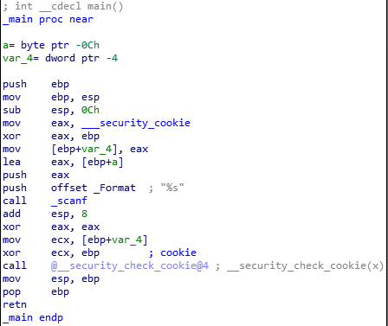
/GS Option & Security Cookie
Return address of a function call
보통 stack canary 하면 생각나는 feature
ret of main
old ebp of main
__security_cookie ^ ebp
…
…
?
?
ebp
Function Prologue
GS Cookie Init
esp
GS Cookie Check
Function Epilogue
Based on Test1
Notes:
Test1

Slide 7
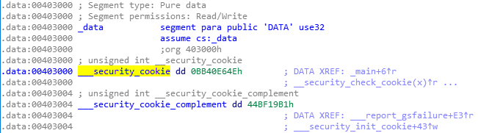
/GS Option & Security Cookie
Return address of a function call
Q1. __security_cookie는 어디서 갖고와요? A1. .data section에 있습니다
Q2. 엥 그럼 막 overwrite도 가능함? A2. ㅇㅇ; (사실 Linux에서도 fs/gs segment 덮을 수 있으면 가능하긴 하지만…)

Slide 8
/GS Option & Security Cookie
Return address of a function call
Q3. 저 0xBB40E64E는 무슨 값인가요? A3. Security Cookie가 초기화 되지 않았다는 것을 나타내는 기본값입니다 (0xBB40E64E = 3141592654)
Q4. 그러면 어디서 초기화 해요 A4. __security_init_cookie()에서 합니다
그리고 저 함수는 Entrypoint인 mainCRTStartup()에서 가장 처음에 불러줍니다

Slide 9

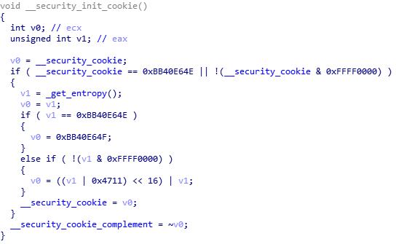
/GS Option & Security Cookie

Slide 10
/GS Option & Security Cookie
Return address of a function call
Q5. 근데 왜 쓸때 ebp랑 왜 xor해요?
A5. Linux엔 없는 갓기능! __security_cookie leak이 있어도 stack addr leak 없이는 cookie를 덮고 리턴할 수 없게 설계됨
function call frame마다 stack에 적히는 cookie 값이 조금씩 달라짐
다음 3개 중 2개를 알면 나머지 1개를 알 수 있음
cookie value @ stack
__security_cookie
stack address

Slide 11
/GS Option & Security Cookie
Return address of a function call
Q6. Security Cookie를 사용하는 함수도 있고 사용하지 않는 함수도 있는데, 기준이 뭔가요? (Opt) A6. GS Buffer가 있는 함수는 Cookie를 사용 (https://docs.microsoft.com/en-us/cpp/build/reference/gs-buffer-security-check?view=vs-2019#gs-buffers)
대충 overflow 발생 가능성 있는 buffer라는 뜻
공격자의 관점에선 binary 보고 확인하면 끝
관심이 있다면 확인해봐요

Slide 12
/GS Option & Security Cookie
Address of an exception handler for a function (x86)
SEH Exploit Mitigation에서 할거에요

Slide 13
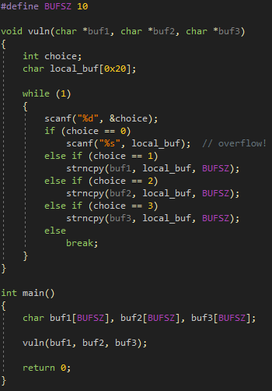
/GS Option & Security Cookie
Vulnerable function parameters (Opt)
Bugs?
Based on Test2
Notes:
Test2

Slide 14
/GS Option & Security Cookie
Vulnerable function parameters (Opt)
(function frame of main)
buf3
buf2
buf1
retaddr of vuln
old ebp of vuln
__security_cookie ^ ebp
choice
local_buf
buf1/2/3
ebp
esp

Slide 15
/GS Option & Security Cookie
Vulnerable function parameters (Opt)
(function frame of main)
buf3
buf2
buf1
retaddr of vuln
old ebp of vuln
__security_cookie ^ ebp
choice
local_buf
buf1/2/3
eip
ebp
esp

Slide 16
/GS Option & Security Cookie
Vulnerable function parameters (Opt)
(function frame of main)
buf3
buf2
buf1
retaddr of vuln
old ebp of vuln
__security_cookie ^ ebp
choice
local_buf
buf1/2/3
eip
ebp
esp

Slide 17
/GS Option & Security Cookie
Vulnerable function parameters (Opt)
Security Cookie 켜져 있음
그런데도 아주 간단한 buffer bug -> viable vuln
why??

Slide 18
/GS Option & Security Cookie
Vulnerable function parameters (Opt)
함수 epilogue에서 Security Cookie validation
함수 내부에서 parameter overwrite + use
아직 리턴하기도 전이니 Cookie 덮어도 돌아감
다음의 vulnerable parameter는 함수 prologue에서 local variable 아래쪽으로 복사 후 사용
Pointer (void *ptr)
C++ reference (std::string &refstr)
C struct w/ pointer (List head { int val; List *next })
GS buffer (Array head { int val[4]; })

Slide 19
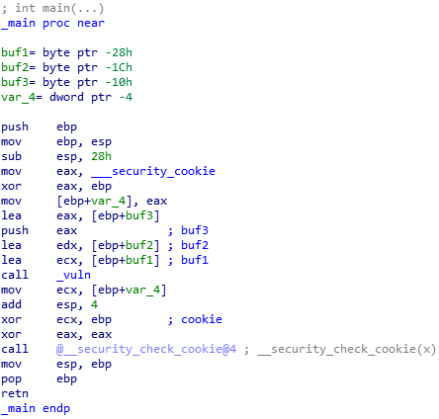
/GS Option & Security Cookie
Vulnerable function parameters (Opt)

Slide 20
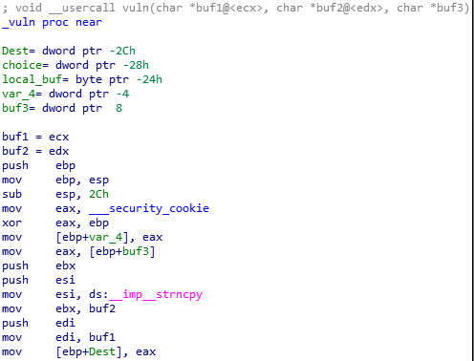
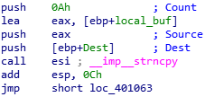
/GS Option & Security Cookie
Vulnerable function parameters (Opt)
buf3 ofs < min(local var ofs)

Slide 21
/GS Option & Security Cookie
Vulnerable function parameters (Opt)
공격자 입장에서는 그냥 binary 확인하면 됨
이것도 궁금하면 확인하면 되는 정도 (https://docs.microsoft.com/en-us/cpp/build/reference/gs-buffer-security-check?view=vs-2019#what-is-protected)

Slide 22
Security Cookie Bypass
Linux랑 근본적인 차이 없음 (아직까지는…)
cookie 잘 덮고 return address 덮자
이 부분은 trivial하니 Lab은 없습니다

Slide 23
쉬어가는 시간
n분 쉬면서 이해하는 시간을 가집시다
질문 받을거야

Slide 24
SEH Mechanism
Structured Exception Handler란?
Microsoft가 만든 C의 확장 기능 (Compiler + OS)
예외적인 (exceptional) 상황에 대응할 수 있도록 함
Access Violation, Divide by Zero, Stack Overflow, …
컴파일 & 리버싱 & 디버깅으로 확인합시다

Slide 25
SEH Mechanism
Visual Studio -> Empty Project
main.c 만들기
빌드 옵션 Release / x86으로 설정
Solution Explorer에서 Project 우클릭 -> Properties
Configuration: Active(Release), Platform: Active(Win32)
C/C++ > Optimization > Optimization: Disabled (/Od)
C/C++ > Optimization > Inline Function Expansion: Only __inline (/Ob1)
C/C++ > Code Generation > Enable C++ Exceptions: No
C/C++ > Code Generation > Security Check: Disable Security Check (/GS-)
Linker > Command Line > Additional Options: /SAFESEH:NO
귀찮으면? 그냥 Test3 받아서 Visual Studio로 열어요
3번은 해주세요

Slide 26
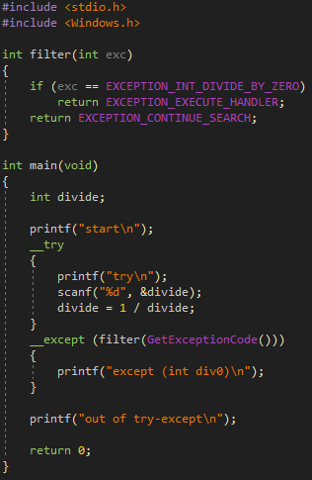
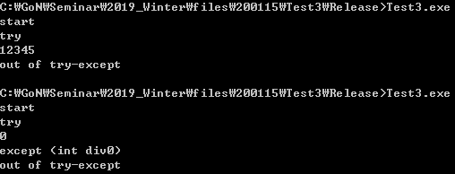
SEH Mechanism
컴파일하고 돌려봅시다

Slide 27
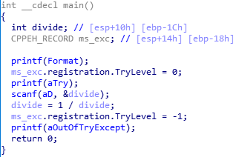
SEH Mechanism
이제 ida에 넣어봅시다
엥 __try랑 __except 어디감?

Slide 28
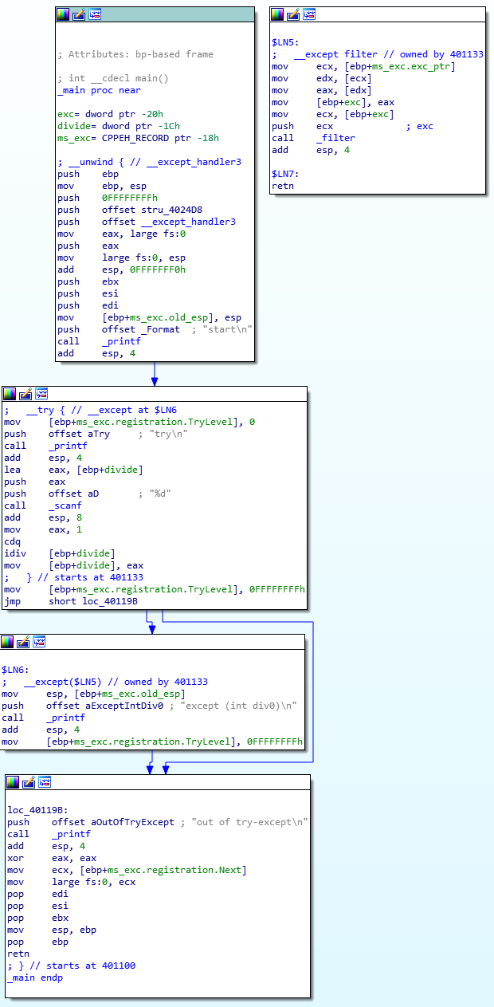
SEH Mechanism
1
5
이제 __try랑 __except 잘 보이죠?
2
1
3
2
5
3
4
4

Slide 29
SEH Mechanism
1
5
Q. 근데 어셈 보면 __except로 가는 코드가 없는데요?
A. Compiler + OS 지원이 필요함
User: Exception 발생 -> Interrupt 발생
Kernel: Interrupt handler 작동, usermode에서 발생했을 경우 ntdll!KiUserExceptionDispatcher 호출
User: Dispatcher에서 프로그램에 등록된 SEH 하나씩 호출함
(Opt) 예외 처리 안되면? UnhandledExceptionFilter -> faultrep!ReportFault & 이것저것 -> 종료
2
3
4

Slide 30
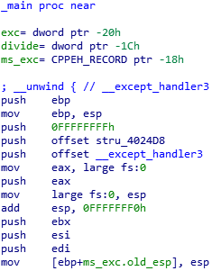
SEH Mechanism
SEH Handler 등록하는 과정 @ function prologue
?
?
?
?
__except_handler3
&stru_4024D8
-1
old ebp of main
ret of main
esp
eip
ebp
dword fs:[0] = Current SEH Frame*
* https://en.wikipedia.org/wiki/Win32_Thread_Information_Block#Contents_of_the_TIB_on_Windows

Slide 31
SEH Mechanism
SEH Handler 등록하는 과정 @ function prologue
?
?
?
Current SEH Frame
__except_handler3
&stru_4024D8
-1
old ebp of main
ret of main
esp
eip
ebp
dword fs:[0] = Current SEH Frame

Slide 32
SEH Mechanism
SEH Handler 등록하는 과정 @ function prologue
?
?
?
Next SEH Frame
__except_handler3
&stru_4024D8
-1
old ebp of main
ret of main
esp
eip
ebp
dword fs:[0] = Current SEH Frame = esp

Slide 33
SEH Mechanism
SEH Handler 등록하는 과정 @ function prologue
esp
…
saved esp
(Exception Pointer)
Next SEH Frame
__except_handler3
&stru_4024D8
-1
old ebp of main
ret of main
ebp
eip
dword fs:[0] = Current SEH Frame
Notes:
Q. esp를 왜 저장할까요? 어셈 보면 답 나옴
A. except/finally로 들어가게 된 경우 esp를 해당 함수의 값으로 복구시켜줘야 해당 함수의 스택 상태가 복원됨 (stack unwinding!)

Slide 34
SEH Mechanism
SEH Handler 등록하는 과정 @ function prologue
esp
…
saved esp
(Exception Pointer)
Next SEH Frame
__except_handler3
&stru_4024D8
-1
old ebp of main
ret of main
ScopeTable
Enclosing Level = -1
Filter Function = $LN5
Handler/Finally Function = $LN6
ScopeTable[0]
ebp
dword fs:[0] = Current SEH Frame

Slide 35
SEH Mechanism
Try Level = unique # (≥0) per __try block per function
ScopeTable[TryLevel] = ScopeTable Record of __try block
Try Level = -1 -> Not surrounded by __try block
ex:

Slide 36
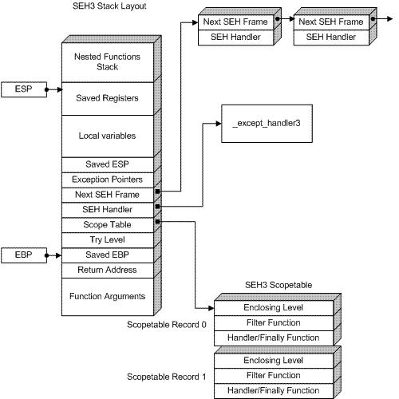
SEH Mechanism
http://www.openrce.org/articles/full_view/21

Slide 37
SEH Mechanism
TL;DR:
SEH Frame = Data Structure of SEH per function call
SEH Chain = Linked List of SEH Frames (End of Chain = 0xffffffff)
Q. 이게 왜 필요할까요?
fs:[0] = Head of SEH Chain
Scope Table: Linearized representation of nested __try blocks
Q. 한 function 내에서 __try block들의 관계를 표현하기 좋은 Data Structure는?
복습하려면 http://www.openrce.org/articles/full_view/21 여기로
Notes:
한 function 내에서 __try block들의 관계: Tree (또는 관점에 따라 Forest)
Try Level: index of __try block node
Enclosing Level: index of parent node
-1을 존재하지 않는 가상의 __try block node로 간주하면 Tree, outermost __try block들을 root로 간주하면 Forest

Slide 38
SEH Mechanism
질문 n개 있어야 정상임
디버거로 돌려보기 전에 다시 한번 질문 타임

Slide 39
SEH Mechanism
x32dbg로 확인합시다
fs:[0] 값 변화
Stack 상의 SEH_Record[]
Exception 발생 시 ntdll!KiUserExceptionDispatcher 동작
Stack unwinding
Notes:
x64dbg로 Test3 돌려보기
break @ main
fs:[0] 변화, stack에 SEH_Record[] 확인
break @ KiUserExceptionDispatcher
stack unwinding은 코드 수정 필요 (function call 안에서 exception, caller에서 exception handle)

Slide 40
SEH Exploit
SEH 이거 왜 배웠을까요?
익스 가능하니까 배웠겠죠?
어떻게 익스할 수 있을까요?
참고 ->

Slide 41
SEH Exploit
Function Pointers:
SEH Handler
Scope Table:
Filter Function
Handler/Finally Function
Others:
Saved ESP
Stack Pivot? (Possible?)
Next SEH Frame
Chained PC Control? (Possible?)
Notes:
고난도 Q. Next SEH Frame을 덮을 수 있다는 말은 일반적으로 Saved ESP를 덮을 수 있다는 말인데, 그렇다면 왜 Stack Pivot -> ROP를 하지 않고 귀찮게 Fake Frame 만들고 Chain해서 PC control을 하려고 하나요?
A. Saved ESP는 stack 범위 내에 있는지 확인하기 때문에 해당 범위를 벗어나는 영역으로 pivot시킬 수 없다는 제약이 있어요
이미 stack 영역에 속해 있는 다른 위치(caller의 buffer라던가)로는 가능할 듯
(Stack Pivot은 Windows x86에서 제약이 많은 기법, Stack이 Stack Segment register(SS)로 base & bound되어 있는데, 이를 벗어나게 되는 stack 관련 operation(push, pop, call, …)을 하면 #SS exception이 일어남)

Slide 42
SEH Exploit
아까 사용했던 예제 그대로 사용할게요
디버거 달아서 SEH Handler 직접 바꿔봐요
존재하지 않는 메모리 영역
main으로 리턴
ucrtbase!system으로 리턴
ucrtbase!__except_handler4로 리턴
Tip: Symbols 탭 > 모듈 리스트 우클릭 > Download Symbols for All Modules
Debug Symbol이 다 붙어서 디버깅 할때 훨씬 더 편해짐
Notes:
break @ idiv
break -> modify SEH handler -> continue
다른 Function Pointer나 Saved ESP, Next SEH Frame 덮는거도 해 보시길 바랍니다

Slide 43
SEH Exploit
결과:
존재하지 않는 메모리 영역 – 안됨
main으로 리턴 – 됨
ucrtbase!system으로 리턴 – 안됨
ucrtbase!__except_handler4로 리턴 – 됨
Q. Why?
A. SEH Exploit Mitigation!
Notes:
안됨
됨 (SafeSEH 없어서)
안됨 (SafeSEH 걸려 있어서)
됨 (SafeSEH 있지만 Exception Handler 리스트에 있어서)

Slide 44
쉬어가는 시간
n분 쉬면서 이해하는 시간을 가집시다
질문 받을거야

Slide 45
SEH Exploit Mitigation
사람들이 자꾸 SEH를 덮어버린다!
어떤 해결책이 있을까요
SEH의 어떤 부분이 보호되어야 할까요?
SEH의 invariant에는 뭐가 있을까요?

Slide 46
SEH Exploit Mitigation
/GS: SEH Frame 앞에 Security Cookie 삽입, Scope Table 주소 XOR w/ Cookie
SEH Frame 자체를 보호
Scope Table 보호
SafeSEH: SEH Handler로 사용되는 함수 주소를 Read-only table로 관리하고 호출 전에 확인
SEH Handler 보호
SEHOP: SEH Chain의 마지막 Frame에 적힌 SEH Handler == ntdll!FinalExceptionHandler인지 확인
SEH Chain 변조 방어
x64 SEH: Static table-based SEH (애초부터 왜 스택에 있었지)

Slide 47
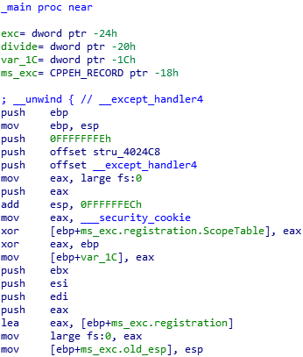
SEH Exploit Mitigation: /GS
Test3 Project 옵션 변경 후 컴파일:
C/C++ > Code Generation > Security Check: Enable Security Check (/GS)

Slide 48
SEH Exploit Mitigation: /GS
Test3 Project 옵션 변경 후 컴파일:
C/C++ > Code Generation > Security Check: Enable Security Check (/GS)
esp
…
__security_cookie ^ ebp
saved esp
?
Next SEH Frame
__except_handler4
&stru_4024C8 ^ __security_cookie
-2
old ebp of main
ret of main
ebp

Slide 49
SEH Exploit Mitigation: /GS
달라진 점:
__except_handler3 -> __except_handler4
__except_handler4 내부에서 Security Cookie 무결성 확인
Try Level 초기값 -1 -> -2 (index ≥ 0인건 동일)
Local variable과 SEH Frame 사이 Security Cookie 삽입
Scope Table ^ Security Cookie
Scope Table structure도 바뀝니다 (다음 페이지로 ㄱㄱ)

Slide 50
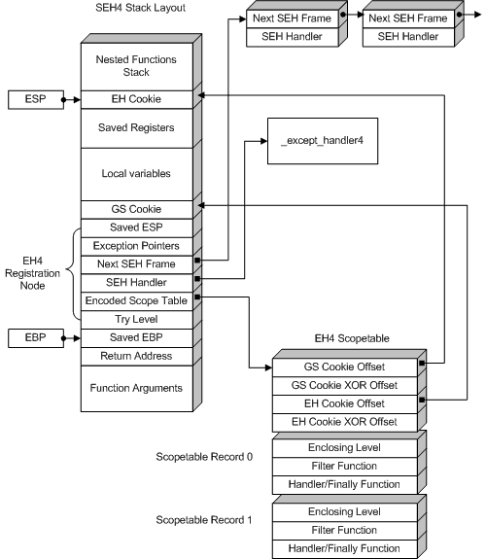
SEH Exploit Mitigation: /GS
if GSCookieOffset != -2
use GSCookie
else
use EHCookie
Invariant:
(ebp + CookieXOROffset) ^ [ebp + CookieOffset] == __security_cookie
http://www.openrce.org/articles/full_view/21

Slide 51
SEH Exploit Mitigation Bypass: /GS
[Bypass #1]
Security Cookie 무결성 확인하는 경우?
Exception 발생, handler인 __except_handler4 호출
함수 종료, function epilogue
Exploit Plan:
함수 내부에서 SEH Frame의 handler 주소를 덮고
리턴하기 전 exception을 발생시킴
덮여진 exception handler가 호출됨!
cookie의 무결성을 확인하는 handler의 무결성 보장 X
여전히 handler overwrite에 취약

Slide 52
SEH Exploit Mitigation Bypass: /GS
[Bypass #2]
Scope Table의 invariant:
(ebp + CookieXOROffset) ^ [ebp + CookieOffset] == __security_cookie
__security_cookie, stack address leak 있으면 invariant를 만족하는 Fake Scope Table 생성 가능
Filter Function으로 PC Control
제약조건이 까다로워 사용하기 어려움
해당 제약조건으로는 더 쉬운 익스 무조건 있을 듯
다른 Exploit Mitigation 있을 때에도 사용 가능

Slide 53
SEH Exploit Mitigation: SafeSEH
module (exe, dll)마다 호출 가능한 exception handler의 리스트를 담은 read-only table 구성 @ compile-time
ntdll!KiUserExceptionDispatcher 내부에서 exception handler가 속하는 module에 대해 SafeSEH Table 확인, handler 등록되어 있어야만 호출
Test3 binary에서 handler overwrite 실험했을 때 결과
main으로 리턴 – 됨 (SafeSEH Off)
ucrtbase!system으로 리턴 – 안됨 (SafeSEH On, handler not in table)
ucrtbase!__except_handler4로 리턴 – 됨 (SafeSEH On, handler in table)

Slide 54
SEH Exploit Mitigation Bypass: SafeSEH
[Bypass #1]
SafeSEH 꺼진 module의 code로 handler overwrite
해당 module은 SafeSEH 없으므로 Table 확인 X
exception 발생시켜 handler 실행
일반적으로 로드되는 kernel32, ntdll, ucrtbase 등 기본 module들은 다 SafeSEH가 켜져 있어 (CTF에선) 출제자가 의도하지 않으면 사용하기 어려움
Real-life에선 충분히 사용 가능할 듯? (https://github.com/trailofbits/winchecksec#statistics-for-different-flags-across-exes-on-windows-10)

Slide 55
SEH Exploit Mitigation Bypass: SafeSEH
[Bypass #2]
SafeSEH 켜진 module 중 사용 가능한 /GS 적용되지 않은 handler로 overwrite (__except_handler3)
__except_handler3에 적합하게 Fake SEH Frame 구성
Fake Next SEH Frame (End-of-Chain?), Fake Scope Table 사용
exception 발생 시켜 PC Control
이 또한 최근 기본 module들에는 모두 /GS가 적용되어 있어 출제자가 의도하지 않으면 사용하기 어려움

Slide 56
SEH Exploit Mitigation: SEHOP
Invariant: SEH Chain의 마지막 Frame의 Handler == ntdll!FinalExceptionHandler
Exception 발생 시 SEH Handler 하나라도 호출하기 전 Chain invariant validation
Next SEH Frame 손상된 상태로 현재 SEH Handler 호출되지 않음

Slide 57
SEH Exploit Mitigation Bypass: SEHOP
[Bypass #1]
다음 중 택1
stack data leak -> valid한 SEH Frame 중 아무거나 leak
stack address leak -> valid한 SEH Frame address 계산 가능
write + ntdll leak -> valid한 Fake SEH Frame 구성 가능
위에서 구한 SEH Frame으로 Next SEH Frame overwrite, SEH Chain valid하게 유지
SEH Handler overwrite / Fake Scope Table 등등…
Exception 발생, SEHOP check 통과 후 PC Control

Slide 58
SEH Exploit Mitigation Bypass: SEHOP
[Bypass #2]
익스트림 하드코어 야매 (https://xakep.ru/2015/04/17/195-exceptions/)
ntdll base leak -> ntdll!_RtlpProcessECVPolicy addr
Exception Chain Validation Policy
SEHOP check fail시 SEH 작동 여부 결정
Arbitrary write로 ntdll!_RtlpProcessECVPolicy = 2 overwrite
SEHOP 없는 SEH 무한으로 즐겨요~
arbitrary write + ntdll leak 있으면 더 나은 익스 방법 있을듯?

Slide 59
Summary
/GS Option & Security Cookie
SEH + /GS, SafeSEH, SEHOP
얘네는 사실 10년도 넘은 토픽
x86에서만 문제로 낼 수 있어서 이젠 안 나올듯
그래도 알아두는게 좋겠죠?

Slide 60
Lab (Link @ CTF Site)
bartender (InCTF International 2019)
Appjaillauncher에서 SEHOP가 안 꺼지는 문제가 있어서 패치함
바이너리가 무한루프 도는 문제가 있어서 서버가 10초마다 돌아가는 바이너리 죽이니까 혹시 안된다면 한두번 더 시도해봐요
entree (CONFidence CTF 2016)
VEH (Vectored Exception Handler) 문제
SEH랑 비슷, 우선순위 더 높은 exception handler임
두 문제 다 SEH Hardening bypass 기법 필요없음

Slide 61
Long-Term Lab
이 문제들은 더 공부하고 싶으면 푸시면 됩니다
가끔씩 여기 문제 더 올라올 수도 있음
bubblegum (CONFidence CTF 2016 Teaser)
C++ 리버싱 하는데 조금 힘들수도 있어요
풀고 나면 배우는거 정말 많은 문제인 듯
fastcalc (CONFidence CTF 2017)
bubblegum 풀고 나면 익숙한 느낌일거에요

